Slide 1
AYUNTAMIENTO DE SAN PEDRO TLAQUEPAQUE
GOBIERNO 2018 - 2021
Secretaria General del Ayuntamiento
Dirección de Delegaciones y Agencias Municipales
AGENCIA MUNICIPAL LA CALERILLA
Informe Septiembre 2020

Slide 2
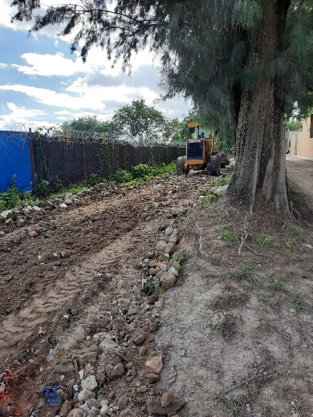
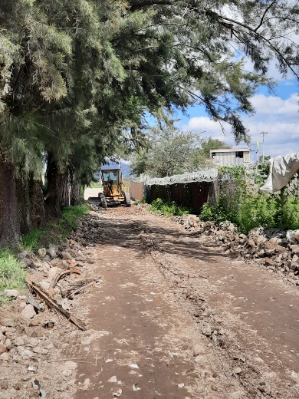
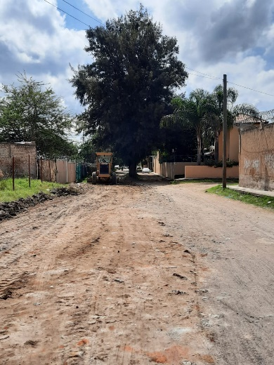
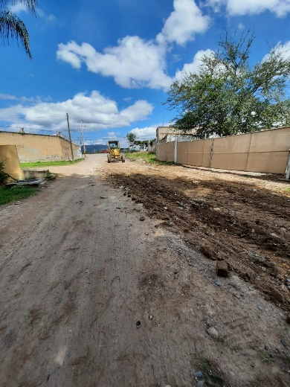
3 Visita a Colonias
Septiembre 2020
26 DE AGOSTO
Personal de la Agencia verifico los trabajos de emparejamientos de caminos en la calle Los Pinos en la colonia La Calerilla. Gracias a la Dirección de Agropecuario.

Slide 3
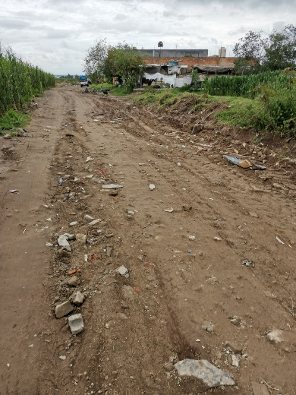
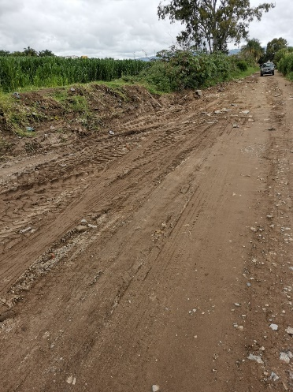
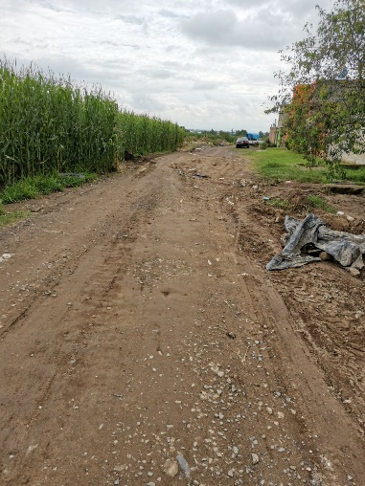
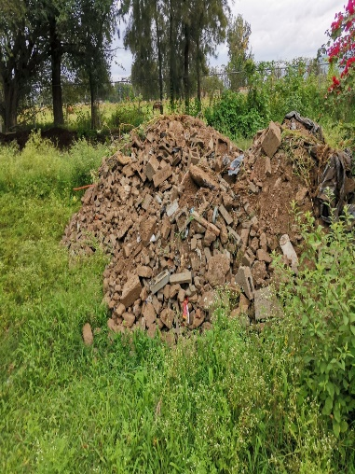
3 Visita a Colonias
Septiembre 2020
28 DE AGOSTO
Personal de la Agencia verifico realización de los trabajos emparejamiento de la Dirección de Agropecuario en la calle Prolongación Miguel Alemán. Por su atención gracias

Slide 4
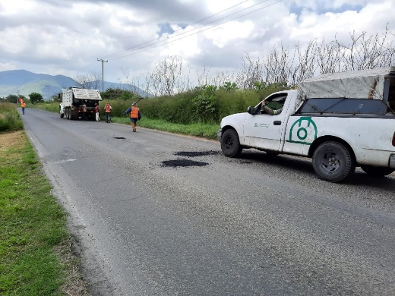
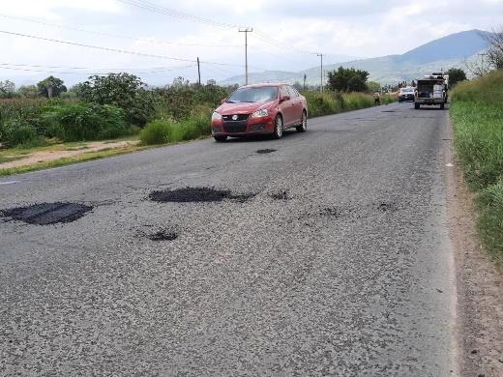
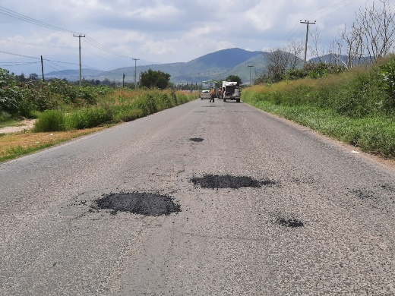
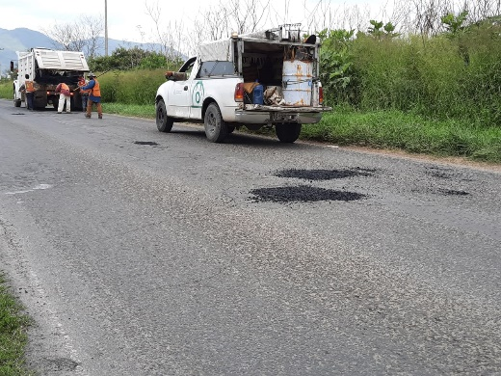
3 Visita a Colonias
Septiembre 2020
04 DE SEPTIEMBRE
Personal de la Agencia verificó el trabajo de bacheo en camino a La Calerilla de la misma colonia.

Slide 5
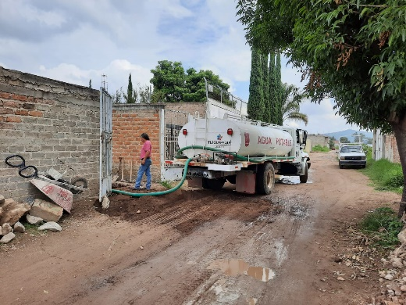
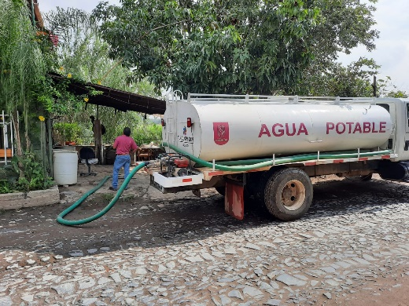
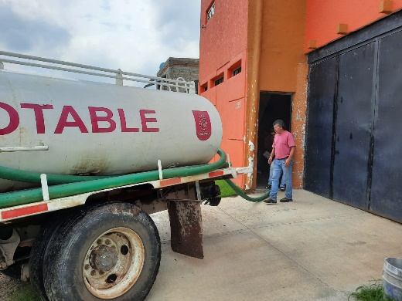
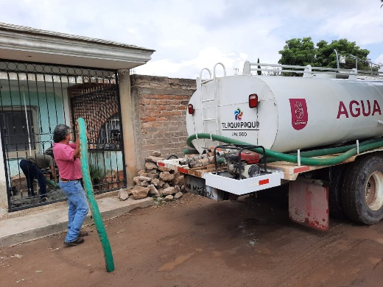
3 Visita a Colonias
Septiembre 2020
07 DE SEPTIEMBRE
Personal de la Agencia verifico y atendió el servicio de agua potable en coordinación con la Dirección de Pipas, de los reportes por falta de agua en la calle Prolongación Iturbide, Laureles, La Teja, EL Colomo y La Parcela De Calerilla.

Slide 6
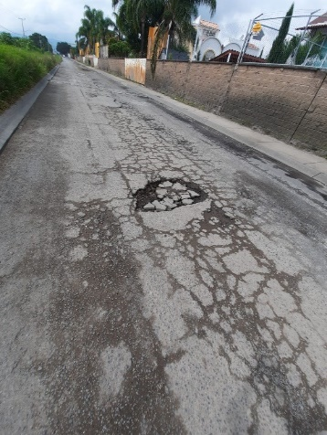
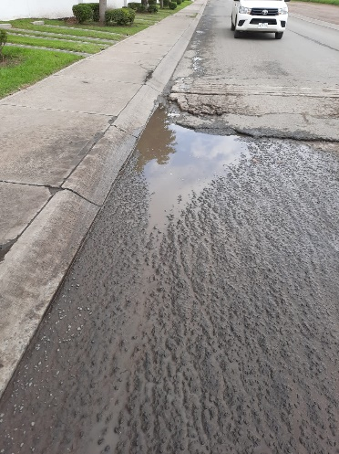
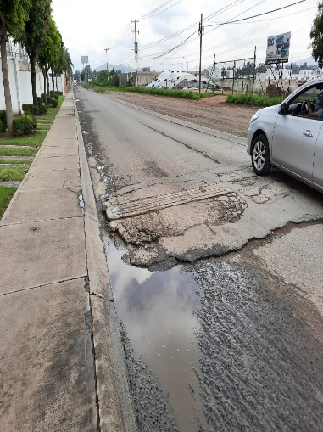
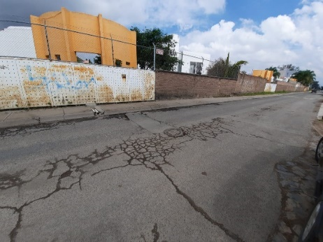
3 Visita a Colonias
Septiembre 2020
18 DE SEPTIEMBRE 2020
Personal de la Agencia realizo el levantamiento para el bacheo en la calle prolongación Colon en la colonia las Pomas de la Calerilla.

Slide 7
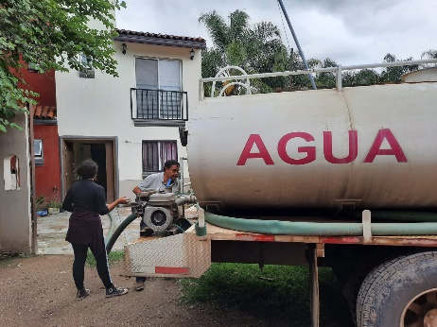
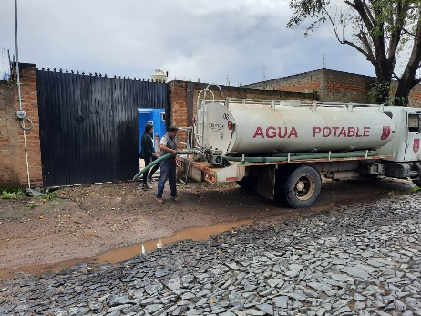
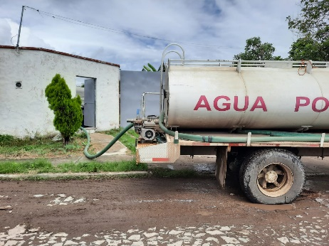
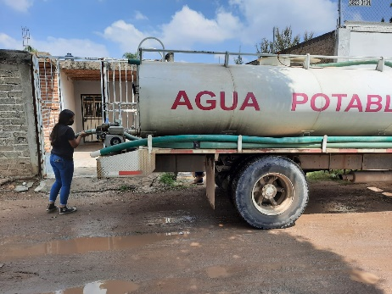
3 Visita a Colonias
Septiembre 2020
21 DE SEPTIEMBRE 2020
Personal de la Agencia apoyo para el abasto de agua potable en la calle Prolongación Iturbide, Laureles, La Teja, EL Colomo y La Parcela de La Calerilla.

Slide 8
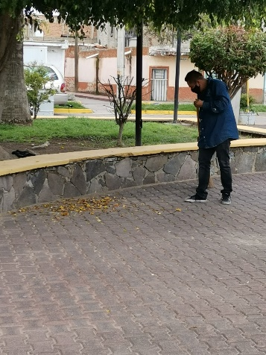
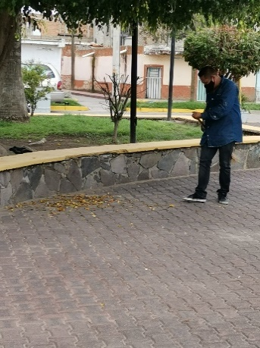
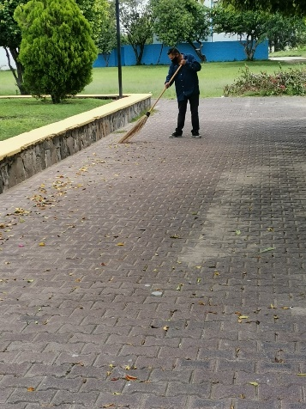
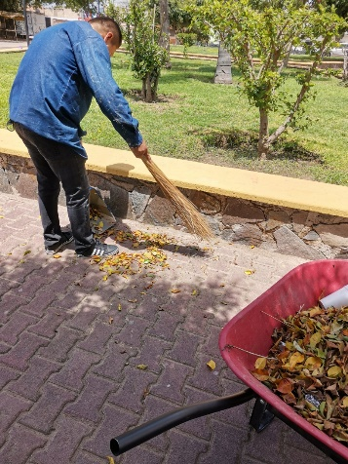
4.- Brigadas de mantenimiento y recuperación de espacios
Septiembre 2020
25 DE AGOSTO 2020
Personal de la Agencia realizó los trabajos de limpieza y se toman medidas de higiene en la plaza y las jardinera de la plaza.

Slide 9
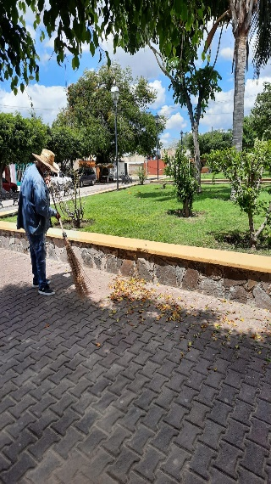
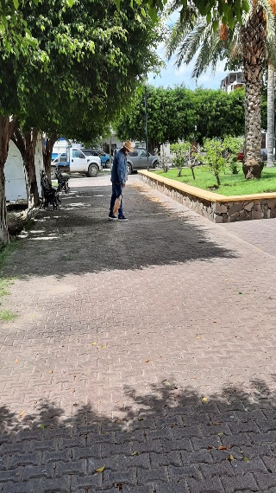
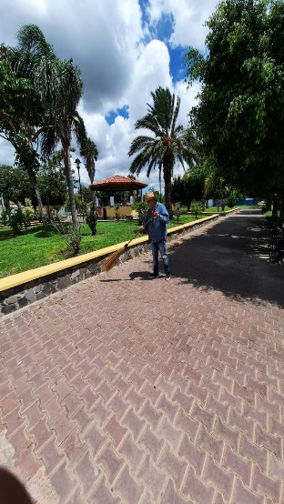
4.- Brigadas de mantenimiento y recuperación de espacios
Septiembre 2020
26 DE AGOSTO 2020
Personal de la Agencia realizó los trabajos de limpieza y se toman medidas de higiene en la plaza y las jardineras de la plaza.

Slide 10
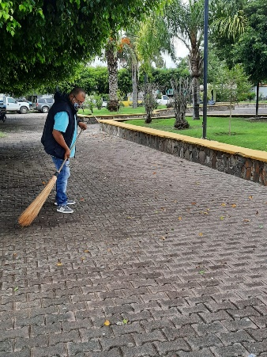
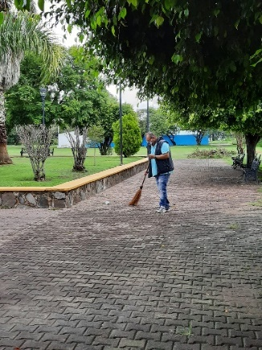
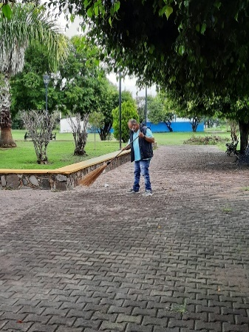
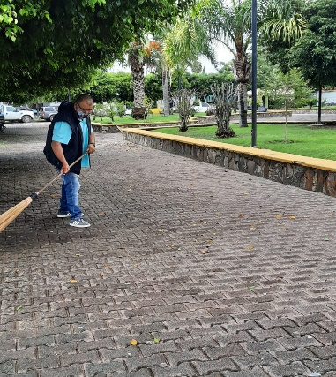
4.- Brigadas de mantenimiento y recuperación de espacios
Septiembre 2020
27 DE AGOSTO 2020
Personal de la Agencia realizó los trabajos de limpieza en la Plaza de la Calerilla.

Slide 11
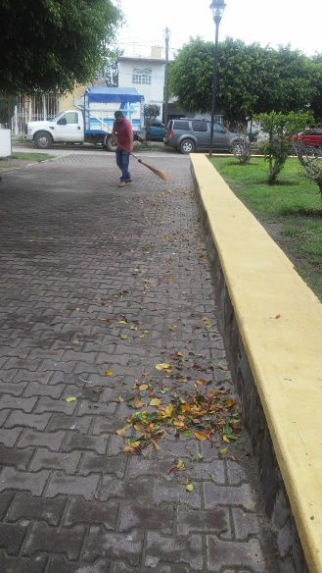
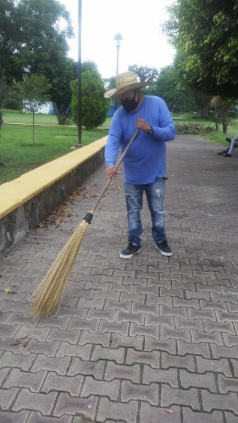
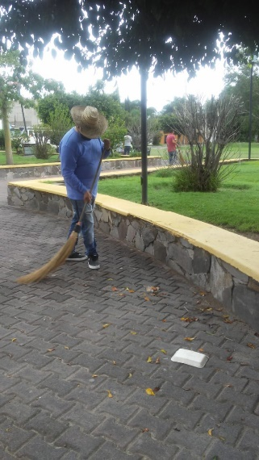
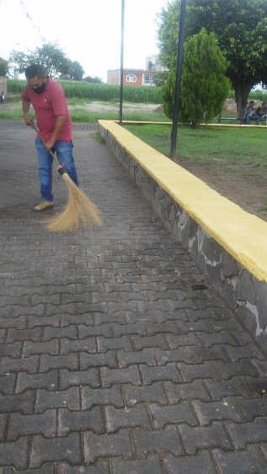
4.- Brigadas de mantenimiento y recuperación de espacios.
Septiembre 2020
28 DE AGOSTO 2020
Personal de la Agencia realizó los trabajos de limpieza y se toman medidas de higiene en la plaza.

Slide 12
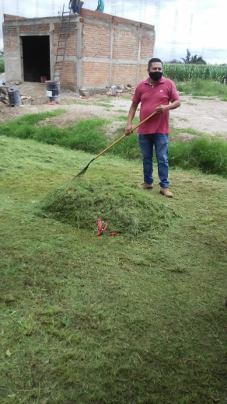
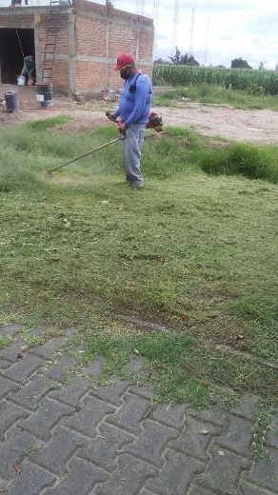
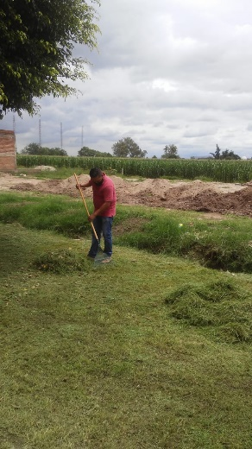
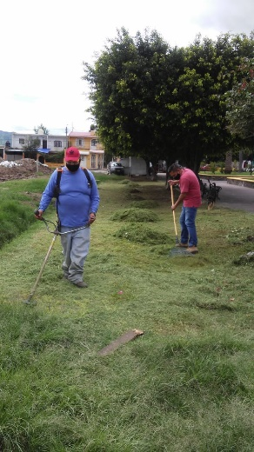
4.- Brigadas de mantenimiento y recuperación de espacios p.
Septiembre 2020
31 DE AGOSTO 2020
Personal de la Agencia realizó los trabajos de limpieza y poda en la explanada.

Slide 13
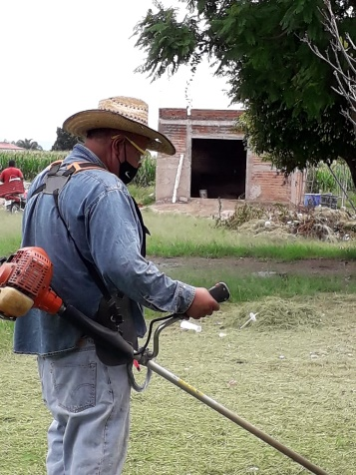
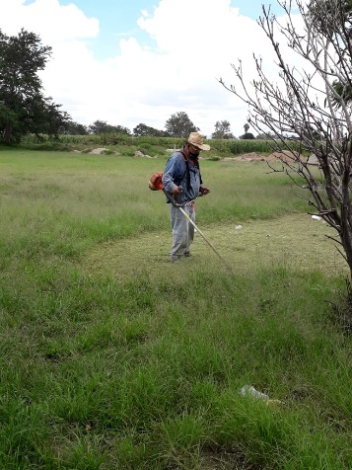
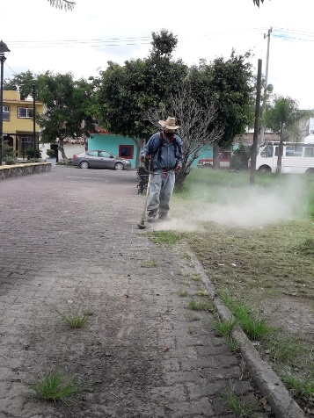
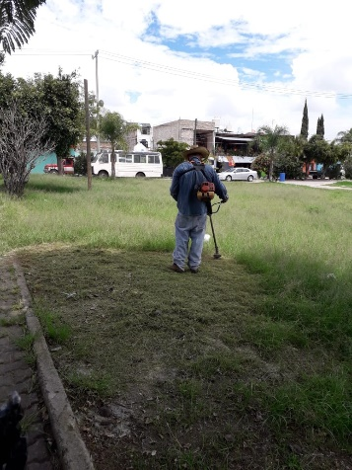
4.- Brigadas de mantenimiento y recuperación de espacios p.
Septiembre 2020
01 DE SEPTIEMBRE 2020
Personal de la Agencia realizó los trabajos de limpieza y poda en la plaza de la Calerilla.

Slide 14
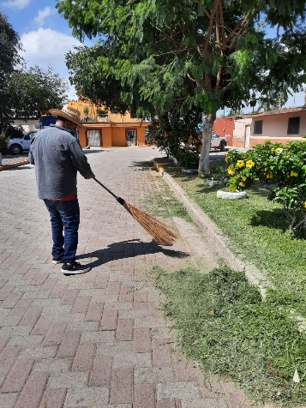
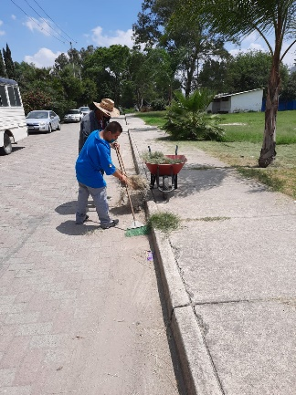
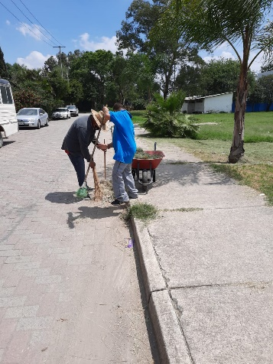
4.- Brigadas de mantenimiento y recuperación de espacios p.
Septiembre 2020
02 SEPTIEMBRE
Personal de la Agencia realizó los trabajos de poda y limpieza en el área del camellón y en la explanada y a un costado de la plaza de la Calerilla.

Slide 15
4.- Brigadas de mantenimiento y recuperación de espacios p.
Septiembre 2020
03 DE SEPTIEMBRE
Personal de la Agencia realizó los trabajos de limpieza en el área de las jardineras y en la plaza de la Calerilla.

Slide 16
4.- Brigadas de mantenimiento y recuperación de espacios p.
Septiembre 2020
04 Septiembre 2020
Personal de la Agencia realizó los trabajos de limpieza en el camellón y en la plaza de la Calerilla.

Slide 17
4.- Brigadas de mantenimiento y recuperación de espacios p.
Septiembre 2020
07 DE SEPTIEMBRE 2020
Personal de la Agencia realizó los trabajos de poda y limpieza en el área de las jardineras de la plaza de la Calerilla.

Slide 18
4.- Brigadas de mantenimiento y recuperación de espacios p.
Septiembre 2020
08 DE SEPTIEMBRE
Personal de la Agencia realizó los trabajos de poda limpieza en el área de las jardineras de la Calerilla. Gracias al Personal de Parques y jardines asignado a esta Agencia que atendió el reporte.

Slide 19
4.- Brigadas de mantenimiento y recuperación de espacios p.
Septiembre 2020
14 DE SEPTIEMBRE 2020
Personal de la Agencia realizó los trabajos de poda y limpieza en la explanada de la plaza de la Calerilla.

Slide 20
4.- Brigadas de mantenimiento y recuperación de espacios p.
Septiembre 2020
15 DE SEPTIEMBRE 2020
Personal de la Agencia realizó los trabajos de limpieza en el área de la plaza de la Calerilla.

Slide 21
4.- Brigadas de mantenimiento y recuperación de espacios p.
Septiembre 2020
17 DE SEPTIEMBRE 2020
Personal de la Agencia realizó los trabajos de limpieza en la plaza de la Calerilla.

Slide 22
4.- Brigadas de mantenimiento y recuperación de espacios p.
Septiembre 2020
18 DE SEPTIEMBRE 2020
Personal de la Agencia realizó los trabajos de limpieza en la plaza de la Calerilla.

Slide 23
4.- Brigadas de mantenimiento y recuperación de espacios p.
Septiembre 2020
21 DE SEPTIEMBRE 2020
Personal de la Agencia realizó los trabajos de limpieza en la plaza de la Calerilla.

Slide 24
4.- Brigadas de mantenimiento y recuperación de espacios
Septiembre 2020
23 DE SEPTIEMBRE 2020
Personal de la Agencia realizó los trabajos de limpieza en la oficina y en plaza de la Calerilla.

Slide 25
4.- Brigadas de mantenimiento y recuperación de espacios
Septiembre 2020
24 DE SEPTIEMBRE 2020
Personal de la Agencia realizó los trabajos de limpieza en las jardinera y en plaza de la Calerilla.

Slide 26
4.- Brigadas de mantenimiento y recuperación de espacios
Septiembre 2020
25 DE SEPTIEMBRE 2020
Personal de la Agencia realizó los trabajos de limpieza en las jardineras y en plaza de la Calerilla.

Slide 27
4.- COVID- Brigadas de mantenimiento y recuperación de espacios.
Septiembre 2020
11 DE SEPTIEMBRE 2020
Personal de la Agencia realizó los trabajos de limpieza y sanitización en el kiosco de la plaza de la Calerilla. Como medida de COVID-19

Slide 28
4.- COVID- Brigadas de mantenimiento y recuperación de espacios.
Septiembre 2020
25 DE SEPTIEMBRE 2020
Personal de la Agencia realizó los trabajos de limpieza, sanitización y se acordono con cinta precautoria en el kiosco de la plaza de la Calerilla. Como medida de COVID-19

Slide 29
6.- Actividades complementarias y recuperación de espacios públicos.
Septiembre 2020
02 SEPTIEMBRE 2020
Personal de la Agencia realizó los trabajos de pintura en apoyo a la coordinación de Delegaciones y Agencias en la Delegación de las Juntas.

Slide 30
6.- Actividades complementarias y recuperación de espacios públicos.
Septiembre 2020
03 SEPTIEMBRE 2020
Personal de la Agencia realizó los trabajos de pintura en apoyo a la coordinación de Delegaciones y Agencias en la Delegación de las Juntas.

Slide 31
6.- Actividades complementarias y recuperación de espacios públicos.
Septiembre 2020
15 DE SEPTIEMBRE 2020
Personal de la Agencia realizó los trabajos de limpieza en apoyo a la coordinación de Delegaciones y Agencias en la Colonia en Santa Cruz del Valle.

Slide 32
6.- Actividades complementarias y recuperación de espacios públicos.
Septiembre 2020
23 DE SEPTIEMBRE 2020
Personal de la Agencia realizó los trabajos de limpieza en apoyo a la coordinación de Delegaciones y Agencias en la Colonia Nueva Santa María.

Slide 33
6.- Actividades complementarias y recuperación de espacios públicos.
Septiembre 2020
24 DE SEPTIEMBRE 2020
Personal de la Agencia realizó los trabajos de limpieza en apoyo a la coordinación de Delegaciones y Agencias en la Colonia las Juntitas.

